Slide 1
Báo cáo CUỐI KÌ XỬ LÝ ẢNH, NHẬN DIỆN LỖI CỦA CONTAINER RỖNG
17/01/2024
Instructor: Thầy Nguyễn Duy Xuân Bách
Member 1 : Phạm Văn Mạnh - 20521595
Member 2 : Võ Minh Mẫn - 20521594

Slide 2
Nội dung trình bày
Tổng quan đề tài
Mô hình nhận diện lỗi thùng container
Kiến trúc phần cứng
Kiến trúc phần mềm
Kết quả và đánh giá

Slide 3
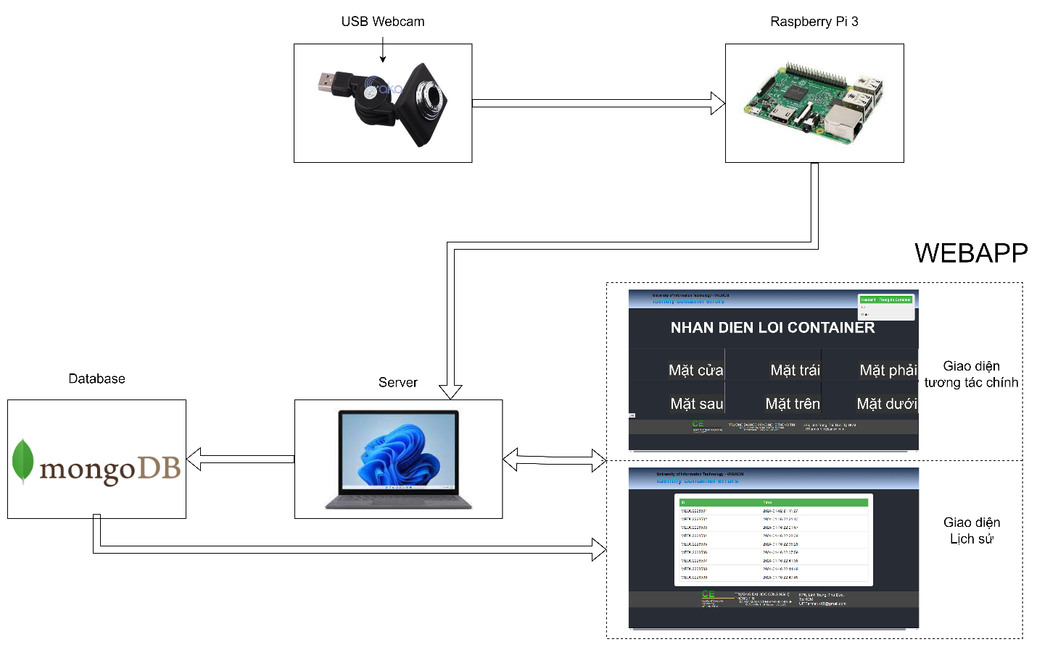
Tổng quan đề tài

Slide 4
Mô hình nhận diện lỗi thùng container

Slide 5
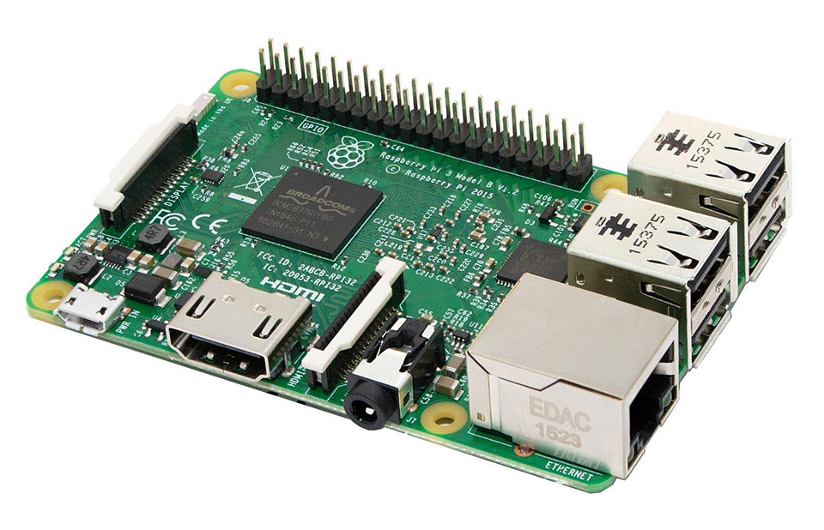
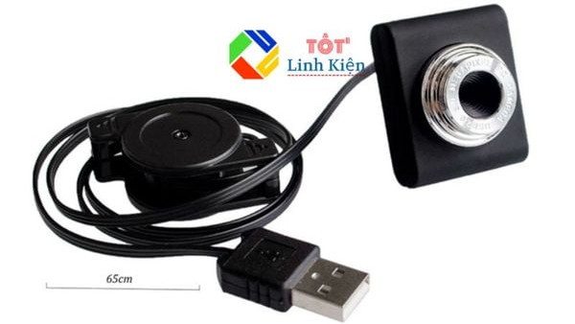
Kiến trúc phần cứng
USB Camera
Raspberry Pi 3

Slide 6
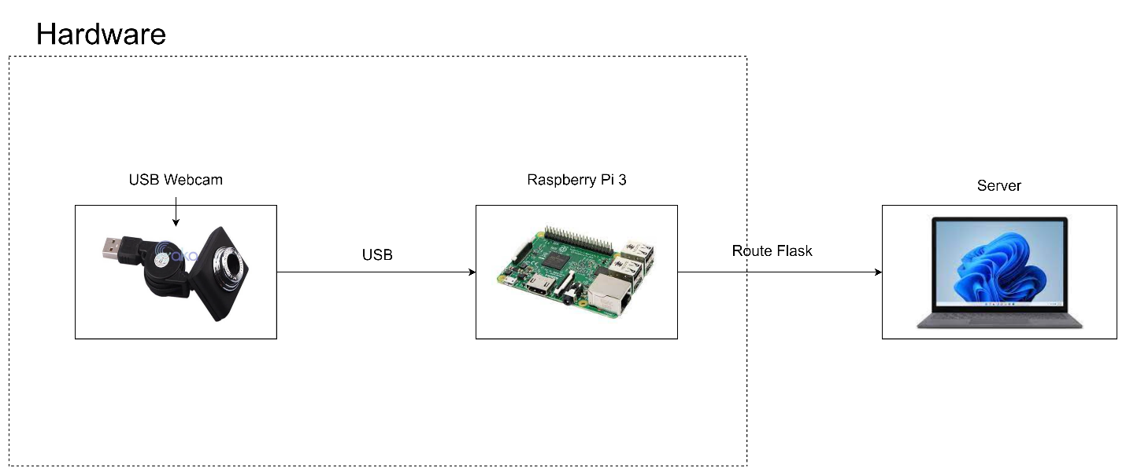
Kiến trúc phần cứng

Slide 7
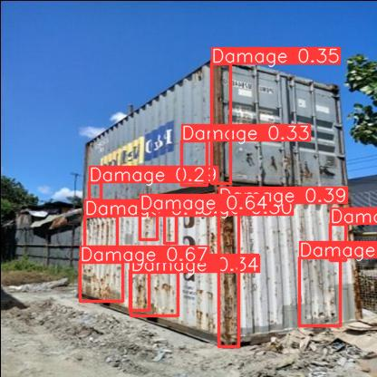
Kiến trúc phần mềm
Mô hình nhận diện lỗi thùng container

Slide 8
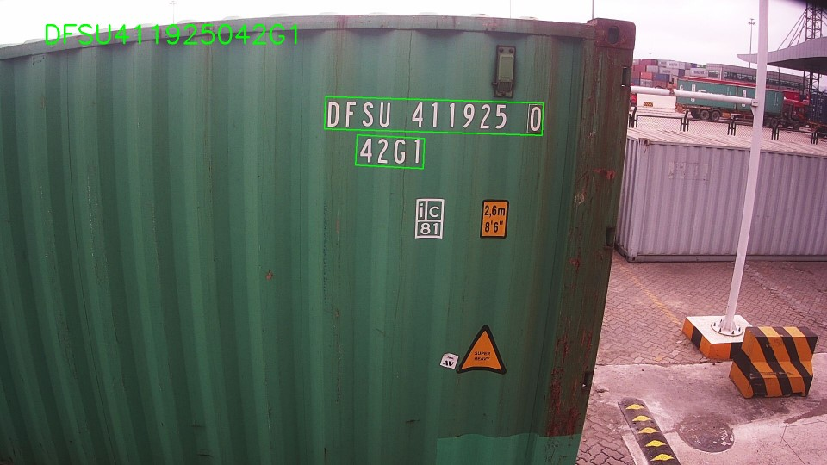
Kiến trúc phần mềm
Mô hình nhận diện ID container

Slide 9

Kiến trúc phần mềm
Server
Database

Slide 10
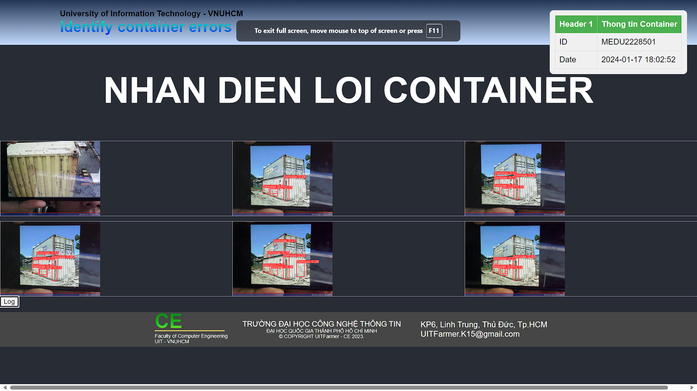
Kiến trúc phần mềm

Slide 11
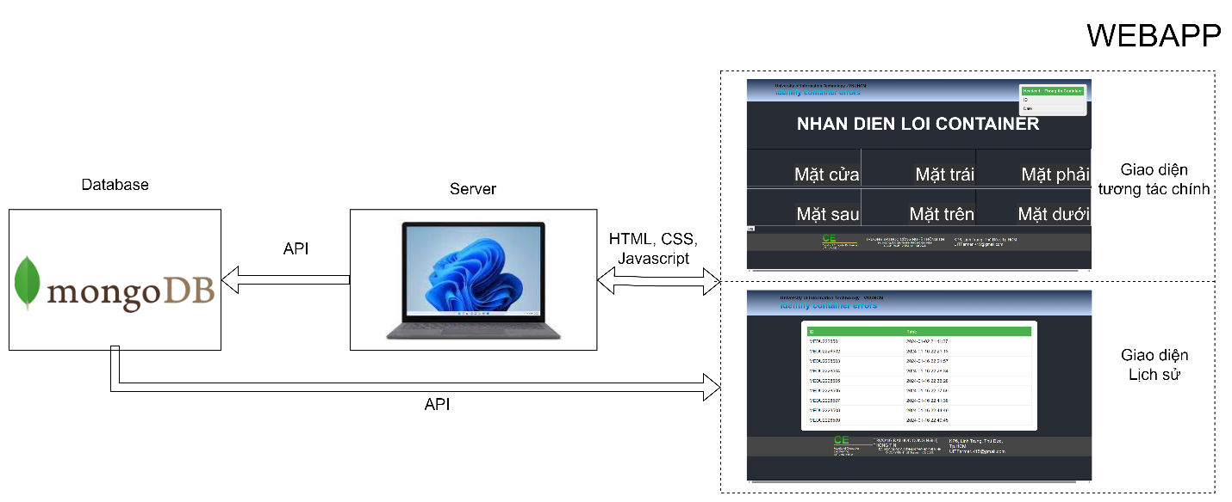
Kiến trúc phần mềm

Slide 12
Kết quả và đánh giá

Slide 13
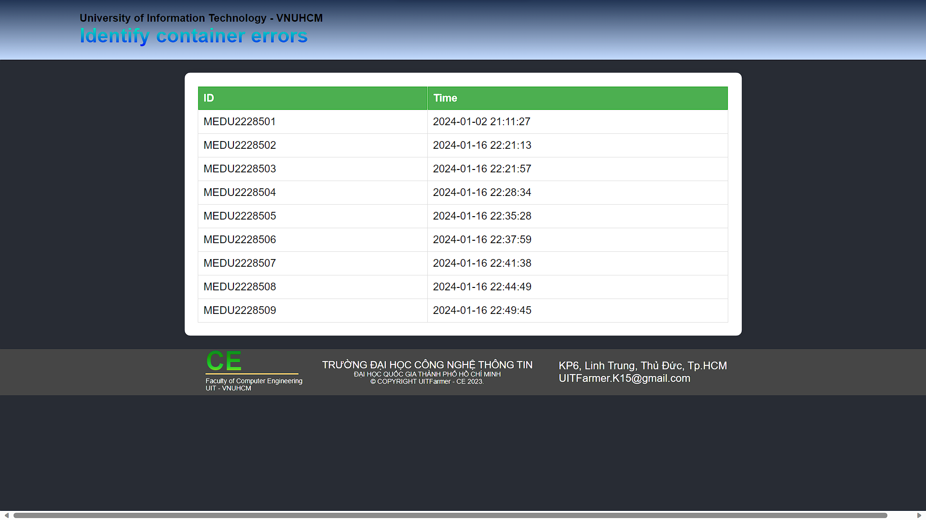
Kết quả và đánh giá

